Slide 1
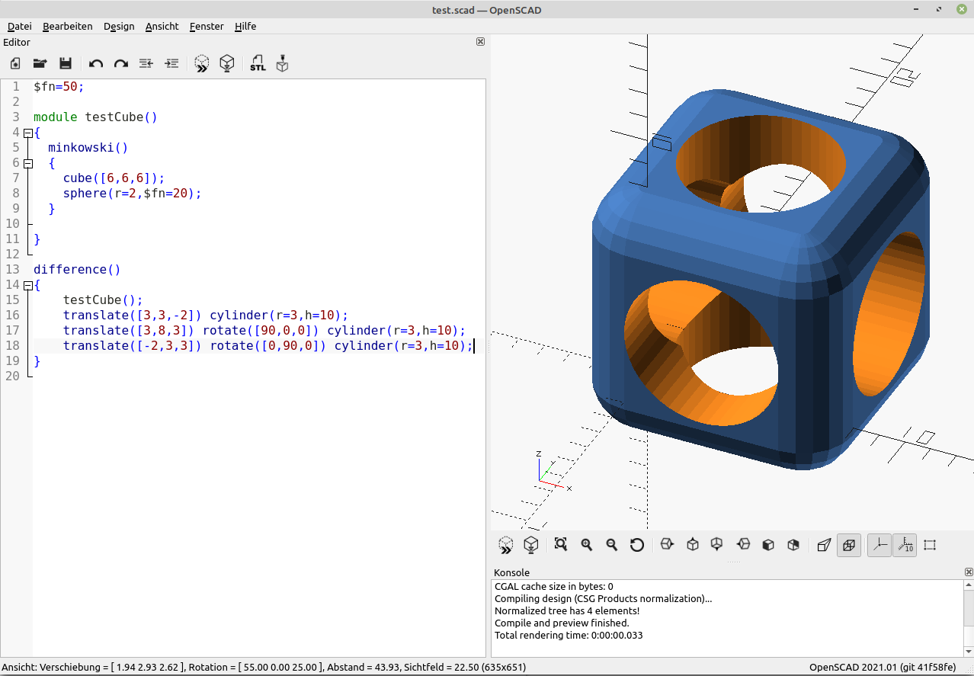
Erstellung eines 3D Objekts mit OpenSCAD
Ersteller: andimoto ( www.github.com/andimoto )

Slide 2
Bevor es los geht...
OpenSCAD installiert?
(optional) Lieblingseditor gestartet?

Slide 3
Was lernt man in diesem Workshop?
Was ist OpenSCAD?
Blick auf OpenSCAD – Wo ist was?
Vorstellung grundlegender Formen, Transformationen und Funktionen durch Erstellung eines Modells

Slide 4
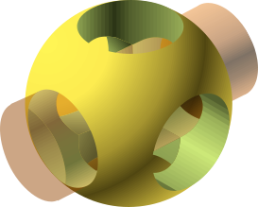
OpenSCAD
CAD Programm zum Erstellen von (komplexen) 2D & 3D Modellen als auch zur Animation & Simulation
Skriptbasiert → non-interactive
Modell wird durch „Code“ beschrieben
Modelle sind leicht parametrisierbar
Sehr einfache Oberfläche
Export von stl & 3mf Dateien für weitere Bearbeitung (3D Druck, etc.)

Slide 5
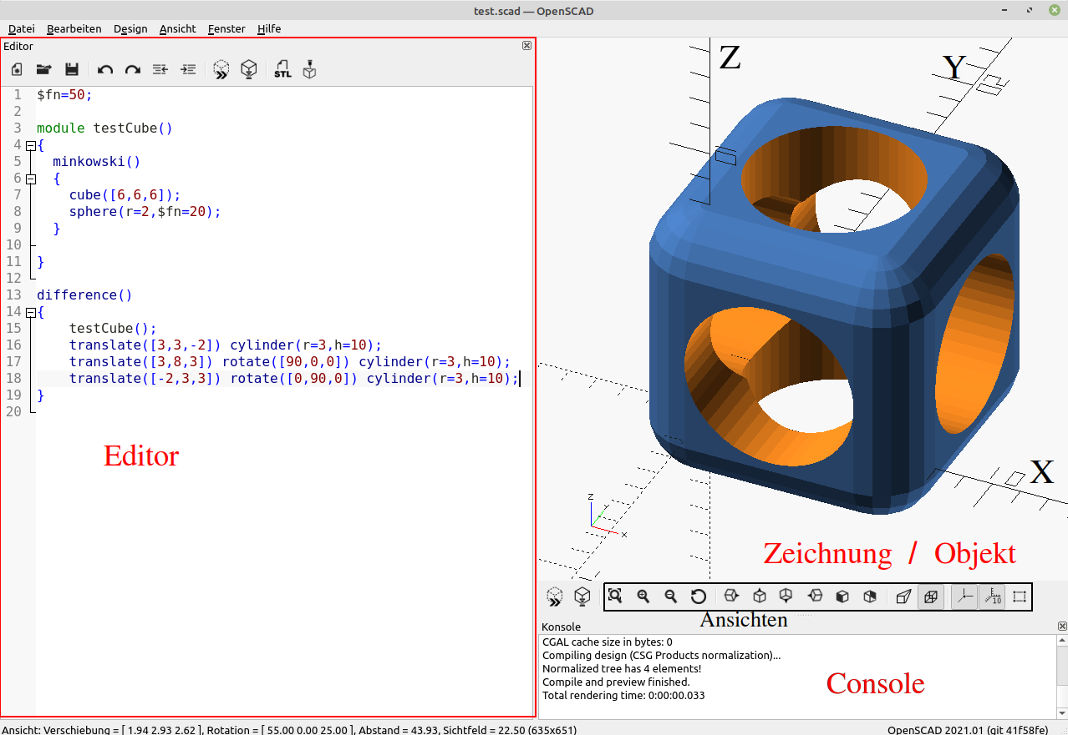
OpenSCAD – Was ist wo?

Slide 6
Editor oder Editor
OpenSCAD hat eine AutoCompletion
  Dateien werden in Tabs organisiert, keine Projektsicht möglich
Dateien können bei Änderung automatisch neu geladen werden
  „Design → Automatisch neu laden und Vorschau“ aktivieren
Jeder beliebige Editor kann verwendet werden
Viele Editoren haben Support für OpenSCAD Dateien
Editor Plugins für OpenSCAD Dateien
  https://en.wikibooks.org/wiki/OpenSCAD_User_Manual/Using_an_external_Editor_with_OpenSCAD

Slide 7
Aufbau der Syntax
Objekte
  2D oder 3D Objekte
  Objekte schließen immer mit ; ab
  Beispiele:
Form | Beschreibung
cube([20,20,20]); | Kubus – alle Kanten 20mm
sphere(50); | Kugel mit Radius 50mm
cylinder(r=2,h=50); | Zylinder mit Radius 2mm & Höhe 50mm
cylinder(r1=2,r2=4,h=50); | Zylinder – unten 2mm, oben 4mm
polygon(points=[[0,0],[0,1],[1,1]]); | 2D Polygon Fläche mit Koordinaten
circle(d=30); | 2D Kreis mit Durchmesser 30mm

Slide 8
Aufbau der Syntax
Aktionen (Actions) & Zuweisungen (Statements)
  Aktionen schließen immer mit ; ab
  Beispiel:
radius = 20;
U = 2*pi()*radius;
text=“ABCDEFG“;
points = [[0,0],
[5,0], [0,6], …. ];

Slide 9
Aufbau der Syntax
Datentyp | Beschreibung
Nummern (numbers) | Jede Art von Nummer – 1,2,3, PI, 1.02, etc.
Bool‘sche Werte | Typ mit 2 möglichen Werten – Wahr oder Falsch (true/false). Werte für Falsch: false, 0, -0, „“, [], undef. Alle anderen Werte sind Wahr (sie existieren)
Strings | Das ist ein String s=„OpenSCAD!“;
Bereiche (ranges) | Bereiche geben Start und Ende als auch die Schrittweite an. Mit Nummern. Bsp: [start:ende] oder [start:inkrement:ende]
undef | Nicht definiert. z.B. eine fehlende Variable
----------------- | -----------------------------------------------
Variablen | Variablen dürfen aus folgenden Zeichen bestehen: [a-zA-Z0-9_]

Slide 10
Aufbau der Syntax
Transformationen (Operators)
  Modifizieren Ort, Ausrichtung, Farbe, etc. eines oder mehrerer Objekte
  Stehen immer vor einem Objekt (schließt NICHT mit ; ab)
  Ist das „Adjektiv“ des Objekts
  Beispiele:
Form und Transformation | Beschreibung
translate([x,y,z]) cube([sx,sy,sz]); | Kubus um x,y,z verschoben
scale([2,1,1]) sphere(50); | Kugel mit Radius 50mm um Faktor 2 in x Richtung skaliert
rotate([0,45,0]) cylinder(r=2,h=50); | Zylinder, gedreht um 45° um die y Achse

Slide 11
Aufbau der Syntax
Module
  module definiert ein Objekt
  In sich abgeschlossene, wiederkehrende Objekte
  Analog zur Funktion/Methode in anderen Programmiersprachen
  Kann mehrere Parameter (mit Standard Wert) haben
  Bei Aufruf ohne Parameter werden die „default“-Werte verwendet
  Syntax:
module teil001(parameter1=“default Wert“, p2=33)
{
cube(parameter1);
translate([parameter1])
cylinder(r=parameter1,h=p2);
}

Slide 12
Gut zu Wissen
Genereller Ablauf – Vorschau (F5) -> Rendern (F6) -> Export (F7)
  Modell beschreiben
    Das Speichern der Datei bewirkt eine Aktualisierung der Vorschau in OpenSCAD (Taste F5)
    Das geht je nach Modell recht schnell, kann bei großen Modellen etwas dauern
  Endgültige Prüfung und Berechnung des Modells – Rendern
    Die Polygone des Modells werden berechnet
    Muss mit der Taste F6 oder über das Menü angestoßen werden
    Dauer noch länger als die Vorschau
  Nach dem Rendern kann das Modell als STL- oder 3MF-Datei exportiert werden
    Diese gängigen Dateiformate können dann in einen Slicer geladen werden
    Weiter Dateiformate – DXF oder SVG für z.B. CNC, etc. (als „projection“)

Slide 13
Gut zu Wissen
Die Variable $fn
  Bestimmt die Anzahl der Polygone die für das Modell verwendet werden
    Bsp: $fn = 100;
  Je höher der Wert, desto detaillierter das Modell, desto länger benötigt das Rendern (oder auch die Vorschau)
Debugging (Fehlersuche)
  # vor ein Objekt markiert dieses rot
  % vor ein Objekt deaktiviert dieses und markiert es grau
  ! vor ein Objekt um nur dieses Objekt anzuzeigen

Slide 14

Übung Teil 1: Halbe Achse mit Rad
Gesamtlänge der Achsenhälfte (inkl. Reifen) soll angegeben werden
Reifenradius und Reifenhöhe sollen veränderbar sein
Achsenradius und Achsenlänge sollen veränderbar sein
Zwischenteil soll sich „anpassen“ (soll nicht zu steil/flach sein! Soll druckbar sein!)
Teil soll als „module“ angelegt werden
Formen und Transformationen
module ReifenMitAchse(...){ … }
cylinder(r,h); | cylinder(r1,r2,h); | translate([x,y,z])

Slide 15
Weitere Transformationen
Transformation | Beschreibung
hull(){...}; | Legt eine Hülle um die angegebenen Objekte
minkowski(){p1,p2}; | Rechnet Objekt 2 zu Objekt 1 hinzu. Bsp. Kanten eines Würfels abrunden
resize([x,y,z]) object(); | Vergrößert das Objekt auf die angegebenen Absolutwerte
mirror([x,y,z]) object(); | Spiegelt das Objekt entlang der ausgewählten Achsen. Mit ‚1‘ wird die Auswahl gesetzt

Slide 16
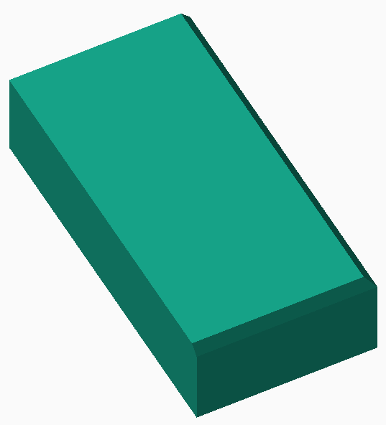
Übung Teil 2: Karosserie ;)
Länge der Karosserie soll angegeben werden
Höhe soll angegeben werden können (liegend!)
Halbe Breite soll angegeben werden (liegend!)
Die obere und hintere Kante soll abgeschrägt werden
Teil soll als „module“ angelegt werden
Formen und Transformationen
module BusHinten(...){ … }
hull(){...}; | cube([x,y,z]); | translate([x,y,z])

Slide 17
Weitere Funktionen
Objekt als Transformation (2D → 3D) | Beschreibung
linear_extrude(height, center, convexity, twist) 2d_object(); | Macht aus einem 2D Objekt ein 3D Objekt mit einer Höhe. 2D Objekte liegen auf xy Ebene und werden in z Richtung extrudiert.
rotate_extrude(angle, convexity) 2d_object(); | Extrudiert das 2D Objekt um die z Achse in einem angegebenen Winkel (oder 360°). 2D Objekt wird dazu auf xz Ebene „aufgestellt“.
Anmerkung (nicht Teil dieses Workshops):
Die Transformation „rotate_extrude()“ wird nicht weiter verwendet
„convexity“ dient nur zur korrekten Darstellung und hat keinen Einfluss auf das Modell
„center“ bestimmt die Lage auf der xy Ebene. Wert „false“ legt Bbjekt auf die xy Ebene. Wert „true“ legt xy Ebene mittig durch das Objekt

Slide 18

Übung Teil 3: Front ;)
Front soll mit Polygon angegeben werden
Die obere und fordere Kante soll abgeschrägt werden
Teil soll als „module“ angelegt werden
Formen und Transformationen
module BusVorne(...){...}
hull(){...}; | polygon(points); | translate([x,y,z])
linear_extrude(...)
polyPoints = [[x0,y0],[x1,y1],[x2,y2],...];

Slide 19
Bool‘sche Operationen
Bool‘sche Operation | Beschreibung
union() { p1(); p2(); ...} | ODER Operation. Gruppiert alle inneren Objekte zu einer Einheit.
difference() { p1(); p2(); ...} | UND NICHT Operation. Zieht vom 1. Objekt alle weiteren Objekte ab, welche die Form des 1. Objekts kreuzen.
intersection() { p1(); p2(); ...} | UND Operation. Die kreuzenden Volumen aller inneren Objekt bilden eine Einheit → neues Objekt.
Anmerkung: Alle weiteren Transformationen und Operationen werden auf die gesamte Einheit angewendet. Jede bool‘sche Operation bildet ein Objekt (welches aber nicht aufgerufen werden kann).

Slide 20
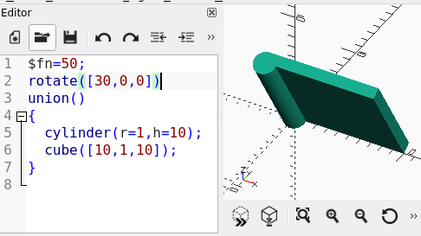
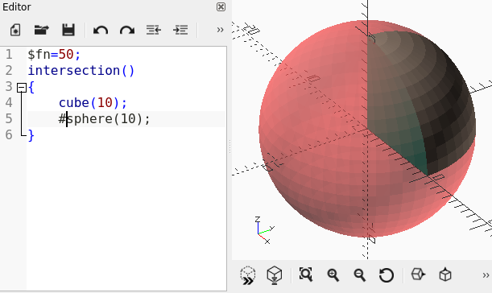
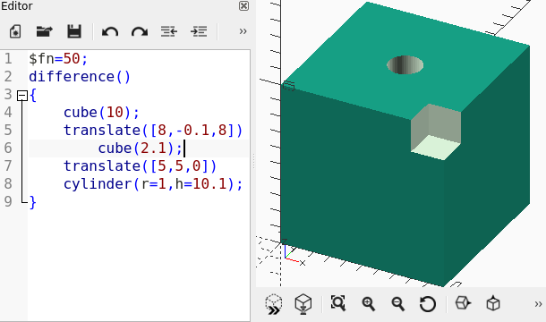
Bool‘sche Operationen

Slide 21
Übung Teil 4: halbes Bus‘le
Alle 3 Teile sollen so zusammen gesetzt werden, dass ein halbes Bus‘le entsteht
Die Achsen und Räder sollen vom Fahrzeug „entkoppelt“ sein - sie sollen drehbar sein
Fahrzeug soll parametrisierbar sein
Fahrzeug soll als „module“ angelegt werden
Formen und Transformationen
module van(...){...}
ReifenMitAchse(...); | BusHinten(...); | BusVorne(...);
hull(){...}; | difference(){...}; | translate([x,y,z])

Slide 22
Übung Teil 4.1: ganzes Bus‘le
Es soll ein komplettes Fahrzeug zusammen gesetzt und gerendert werden
Fertiges Model soll als STL Datei exportiert werden
Formen und Transformationen
module halbesBusle(){...}
mirror([x,y,z]){...}; | translate([x,y,z])

Slide 23
Extra: Bus‘le slicen
Das fertige Model (STL/3MF) kann in einen Slicer geladen werden
  Slicer „schneiden“ ein 3D Model in Schichten, welche ein 3D Drucker nacheinander drucken kann
  Slicer erstellen G-Code, ein Format für CNC Maschinen (inkl. 3D Drucker)
  3D Drucker lesen G-Code und führen die „Bewegungen und Befehle“ aus
  Es gibt verschiedene Slicer – PrusaSlicer, SuperSlicer, Cura, Simplify3D, etc.
  Als Extra kann das Bus‘le im Online-Slicer Kiri geladen und gesliced werden
  https://grid.space/kiri/

Slide 24
Extra: Grafische SCAD Programme
Es gibt weitere Programme mit diesem Ansatz bzw. graphische UIs für OpenSCAD
  TinkerCAD (Autodesk) – www.tinkercad.com
    Basisformen mit verschiedenen Transformationen & Operationen
    kostenlos, cloud-basiert, Anmeldung nötig (z.B. google, apple)
    Export zu STL
  BlocksCAD - www.blockscad3d.com (ähnlich dazu: MakeCode)
    Basisformen mit verschiedenen Transformationen & Operationen
    blockbasierte Programmiersprache – ähnlich zu Skratch (Raspberry Pi, etc)
    kostenlos, Anmeldung nur zum Speichern nötig, Export zu STL möglich
  OpenSCAD Graph Editor - https://github.com/derkork/openscad-graph-editor
    Design mit Nodes
    momentan in am Anfang der Entwicklung, noch fehlerhaft
    OpenSCAD muss installiert sein
Weitere: RapCAD, Antimony, ImplicitCAD, OpenJSCAD, CADQuery, AngelCAD, etc.

